Slide 1

洗錢防制系統-異常處理
Anti-Money Laundering
Anson Lin
2021/9/14

Slide 2
Agenda
處理原則
常見錯誤
名單匯入
SWIFT
姓名檢核

Slide 3
異常處理-處理原則
查看Log
事件檢視器
AML資料庫紀錄：GCMAINDB..Logs table
相關應用程式紀錄
EXE：Ｄ:\PATRIOTOFFICER\PATRIOTOFFICER_FILES\EXE\Logs
Web Service：D:\Logs 或 Ｄ:\PATRIOTOFFICER
MSI： D:\Logs 或 C:\Program Files\GlobalVision Systems
確認是否有環境異動
網路環境：防火牆異動、更換IP、網路異常等
作業系統：軟體(防毒)更新、windows Update等
人員異動：更換使用者帳號、密碼、群組、分行等

Slide 4
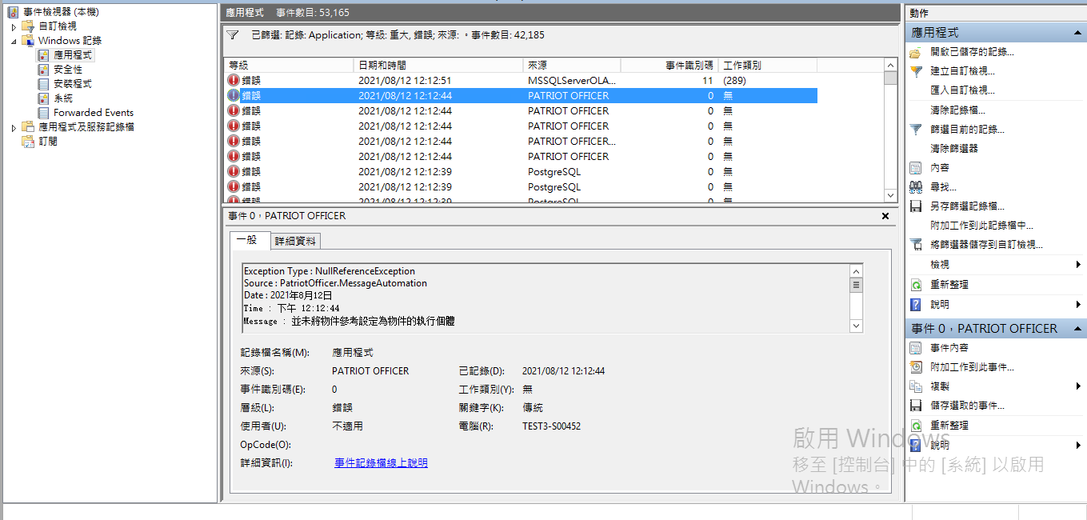
處理原則-事件檢視器
路徑
控制台\所有控制台項目\系統管理工具
功能選項：Windows記錄\應用程式
研判訊息內容或將訊息內容Email給敦陽科技PM、工程師，以便查看問題發生原因

Slide 5
處理原則-AML資料庫紀錄
GCMAINDB Logs資料表重要欄位
欄位名稱 | 欄位說明
DateTime | 訊息日期時間
BankNo | 銀行代號
Path | 程式路徑
RawUrl | 實體程式路徑
ExceptionType | 例外類別
InternalMessage | 內部訊息
ExceptionMessage | 例外訊息
StackTrace | 詳細訊息
Application | 發生訊息應用程式
LogType | 訊息類別

Slide 6
處理原則-相關應用程式紀錄
LOG分類
Log擷取
依據上述路徑找到Log記錄檔
依據錯誤發生時間點，確認是否有相關訊息
研判訊息內容或將訊息內容Email給敦陽科技PM、工程師，以便查看問題發生原因
項目 | 路 徑 | 主機
EXE Log | D:\PATRIOTOFFICER\PATRIOTOFFICER_FILES\EXE\Logs | AP Server
IIS Log | C:\inetpub\logs\LogFiles | AP Server
 |  | IN Server
MSI Log | C:\Program Files\GlobalVision Systems\應用程式\Logs C:\Logs D:\Logs | AP Server
 |  | IN Server
 |  | CDC Work Server

Slide 7
常見錯誤-GVS名單匯入
查看Logs
路徑D:\PATRIOTOFFICER\PATRIOTOFFICER_FILES\EXE\Logs (預設)
檔名DownloadComplianceList.log
檔名SCHED_BlacklistPreparation.log
常見問題類型
名單晚到：檔案到檔時間比名單匯入排程時間晚
連線異常

Slide 8
常見錯誤-WC名單匯入
查看Logs
路徑D:\PATRIOTOFFICER\PATRIOTOFFICER_FILES\EXE\Logs (預設)
檔名WC_ExtractList.log
常見問題類型
名單晚到：檔案到檔時間比名單匯入排程時間晚
連線異常
記憶體滿了

Slide 9
常見錯誤-ETL匯入異常
查看Logs
路徑D:\PATRIOT_OFFICER_ETL_FILES
檔名TriggerDataLoad.log
常見問題類型
資料內容或資料型別錯誤(例如：數字欄位給字元資料、必填欄位為空等)
資料長度超過原廠提供的Spec定義
資料欄位數目不足(例如：資料錯誤導致斷行)

Slide 10
常見錯誤-SWIFT未回覆
查看資料庫狀態
狀態說明
NEW : 新電文
PARSER : 檢核電文
SPLIT : 切割電文
RELEASE1 : 未命中直接放行
HOLD : 命中
RELEASE2 : 人工審查後可放行
REJECT : 人工審查後不可放行
狀態未改變可能原因
一段時間內電文量超過AML系統可負荷數量
AML SWIFT相關服務異常

Slide 11

SWIFT未回覆-服務重啟順序
若確認為SWIFT服務異常，則須申請權限重新啟動相關服務
開啟順序
4 1 2 3
關閉順序
1 4 3 2

Slide 12
SWIFT未回覆-LOGS查看
查看SWIFT程式Log
程式名稱
PATRIOT OFFICER Service Helper
PATRIOT OFFICER SWIFT Database Service
PATRIOT OFFICER SWIFT Processor
Log路徑：C:\Program Files\GlobalVision Systems\AML應用程式\Logs(預設)

Slide 13
常見錯誤-NameCheck Web Service
確認站台
確認IIS站台NameCheckService服務狀態為【已啟動】
查看程式Log
程式名稱-PATRIOT OFFICER Detection Worker
Log路徑：D:\Logs\Worker
程式名稱-Namecheck Processor
Log路徑：D:\Logs\Namecheck

Slide 14
常見錯誤-批次姓名檢核
確認服務狀態
IIS站台FTP服務狀態為【已啟動】
查看程式Log
程式名稱-PATRIOT OFFICER Detection Worker
Log路徑：D:\Logs\Worker
程式名稱-Namecheck Processor
Log路徑：D:\Logs\Namecheck

Slide 15

Questions
Q＆A

